Slide 1
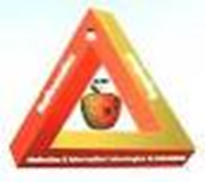
Конкурс «Математика и проектирование» Номинация: «Математика в сфере защиты информации» Тема: «Послание внеземным цивилизациям»
Выполнил:
Кучерин Георгий Дмитриевич – Kucherin Georgiy
Ученик 8»Б» класса
ГБНОУ АО АГЛ
им. М.В.Ломоносова
Научный руководитель:
Павлова Мария Александровна – Pavlova Maria
Руководитель кружка «Экспериментальная математика» для 7-9 классов на базе ВШИТ и АС САФУ имени М.В. Ломоносова,
телефон: +79539380846, e-mail: maria070583@mail.ru

Slide 2
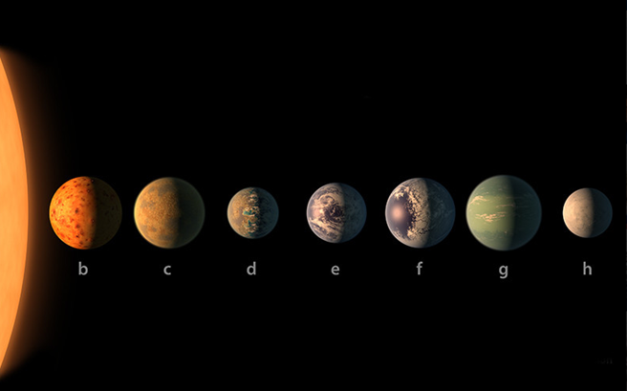
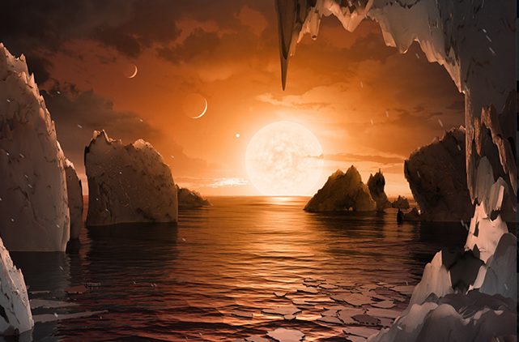
ВВЕДЕНИЕ
22 февраля 2017 года специалисты NASA обнаружили семь аналогов планеты Земля вокруг открытой недавно звезды TRAPPIST-1 в созвездии Водолея, удаленной от Земли на 40 световых лет. Эти небесные тела размером и массой схожи с Землей.
Три планеты d, e и f находятся в центре "зоны жизни" и, предположительно, обладают водой и густой атмосферой.
Планетная система TRAPPIST-1
Возможная поверхность
планеты f TRAPPIST-1

Slide 3
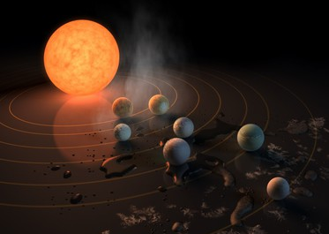
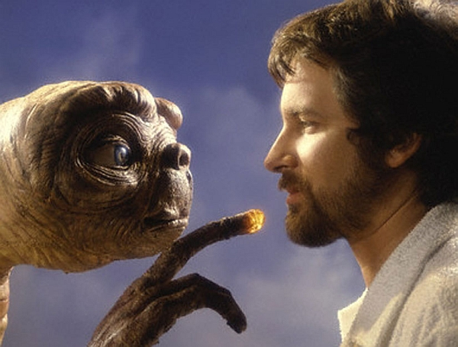
Проблема исследования
Гипотеза о существовании жизни на этих планетах приводит многих ученых к желанию выйти на связь с внеземными цивилизациями.
Но на каком языке должно быть послание? И главное, что нужно передать?
Решение этих вопросов и стало целью нашего исследования.
Семь планет,
вокруг звезды TRAPPIST-1

Slide 4
Цель исследования
Выяснить какую информацию должно содержать послание внеземным цивилизациям.
На каком языке и в какой форме оно должно быть представлено.
Каким способом возможно осуществить его доставку до аналогов планеты Земля в созвездии Водолея.

Slide 5
Объект исследования: послания внеземным цивилизациям.
Предмет исследования: содержание послания внеземным цивилизациям.
Гипотеза: информация в послании должна быть зашифрована так, чтобы её дешифрование было наиболее доступно для представителей внеземных цивилизаций

Slide 6
Задачи исследования
Анализ литературы, описывающей историю посланий, языки, на которых они были отправлены, а также способы отправления информации.
Разработка критериев отбора информации, которую необходимо и безопасно донести до представителей внеземных цивилизаций.
Разработка своего послания.

Slide 7
Методы исследования
Анализ литературы по теме исследования.
Измерение, сравнение, эксперимент, моделирование.
Анализ и синтез, идеализация, индукция и дедукция.

Slide 8
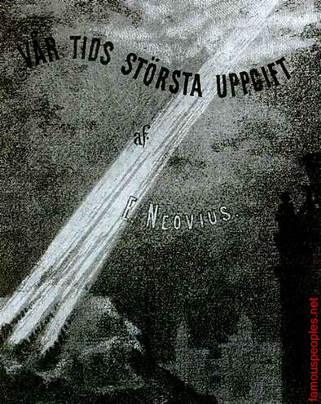
История посланий
Первым человеком, составившим специальное символическое послание, был финский офицер и математик Эдуард Энгельберт Неовиус.
В своей книге «Величайшая миссия нашего времени» Неовиус планировал передать сообщение на Марс, которое состояло из воспроизведения системы счета, логики и геометрии, описания положения планеты Земля в Солнечной системе.
«Величайшая миссия
нашего времени»
1875 г.
Сообщение Э. Неовиуса

Slide 9
Способы шифрования информации в посланиях
Неовиус, создатель первого проекта послания внеземным цивилизациям, составил «Алфавит» на основе восьмеричной системы счисления.
Все световые импульсы идентичны, кроме двух:
первый меньшей яркости, чем обычный, а второй – большей.
Короткая вспышка, означающая «0» или «о».
Семь символов, обозначающие соответствующим количеством коротких вспышек числа 1, 2, 3, 4, 5, 6, 7.
Восемь символов, более длинные вспышки: буквы а, b, с, d, е, f, g, h.

Slide 10
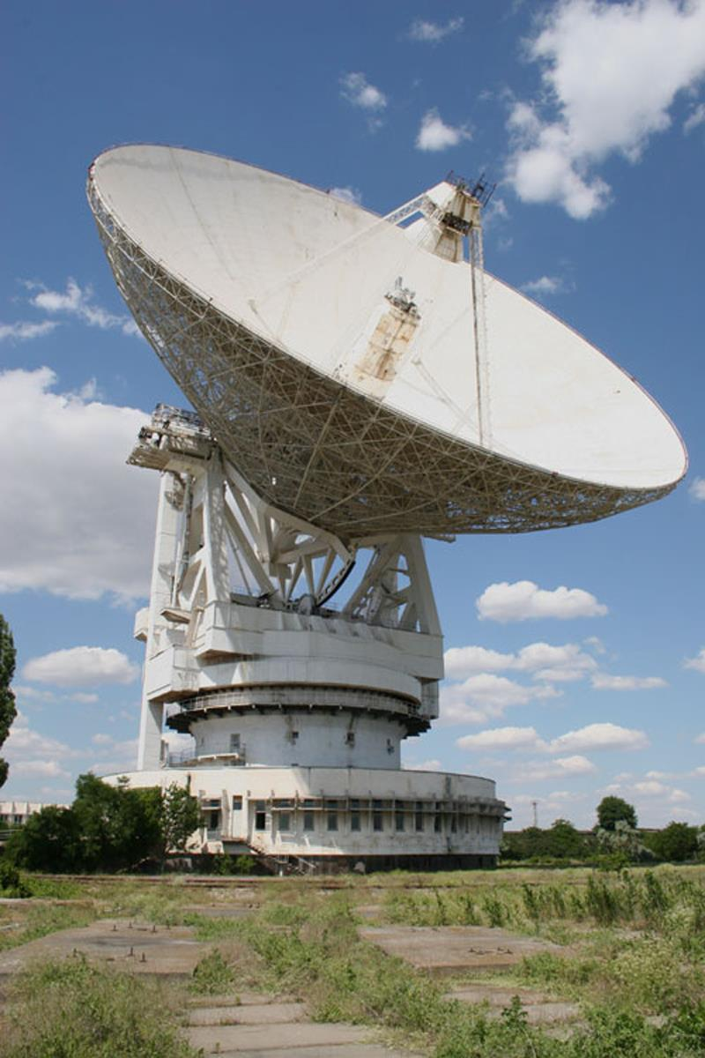
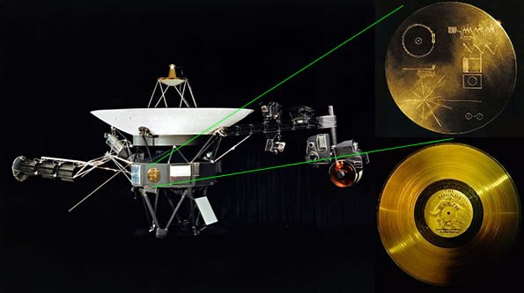
История посланий
С 1962 года человечество пытается передать информацию о себе, о земных представлениях и окружающем мире посредством мощных радиотелескопов и космических зондов.
Радиотелескоп РТ- 70
под Евпаторией
Послание Voyager

Slide 11
История посланий
С Земли в адрес звезд солнечного типа и звёздного скопления было
отправлено 11 межзвёздных посланий.
Хронология посланий
Таблица 1.
№ | Дата | Название послания | Тип межзвёздного послания | Место отправления послания | Авторы проекта
1. | 19 и 24 ноября 1962г. | «Мир», «Ленин», «СССР» | радиосигнал | Россия, Евпатория, Крым, ЕЦДКС | О. Ржига, Каледин
2. | 2 марта 1972г. | Пионер – 10, (Pioneer 10) | диск | США, НАСА, Корнельский университет | Ф. Дрейк, К. Саган
3. | 5 апреля 1973г. | Пионер – 11, (Pioneer 11) | диск | США, НАСА, Корнельский университет | Ф. Дрейк, К. Саган
4. | 16 ноя. 1974 г. | Послание Аресибо (Arecibo Message) | радиосигнал | Пуэрто – Рико, Обсерватория Аресибо | Ф. Дрейк, К. Саган
5. | 20 авг. 1977 г. | Вояджер – 1 (Voyager – 1) | диск | США, Калифорния, НАСА, Гоулстон | Ф. Дрейк, К. Саган

Slide 12
История посланий
Хронология посланий
Таблица 1 (продолжение)
№ | Дата | Название послания | Тип межзвёздного послания | Место отправления послания | Авторы проекта
6. | 5 сент. 1977 г. | Вояджер – 2 (Voyager -2) | диск | США, Калифорния, НАСА, Гоулстон | Ф. Дрейк, К. Саган
7. | 24 мая 1999 г. | Космический зов1 Cosmic Call 1999 | радиосигнал | Украина, Евпатория, Крым, ЕЦДКС | Зайцев А.Л.
8. | авг-сент 2001г. | Детское послание Teen Age Message | радиосигнал | Украина, Евпатория, Крым, ЕЦДКС | Зайцев А.Л.. Филиппова Л. Гиндилис Л.
9. | 1июля 2003г. | Космический зов 2 Cosmic Call 2003 | радиосигнал | Украина, Евпатория, Крым, ЕЦДКС | Зайцев А.Л. Филиппова Л. Гиндилис Л.
10 | 2008г | «Doritos Advert» (реклама) | радиосигнал | США, исследовательский институт EISCAT | Мариса Тальберг
11. | 21 дек. 2012 г. | «Последние картинки», «The Last Pictures» | диск | США, НАСА, институт МIТ | Тревор Паглен

Slide 13
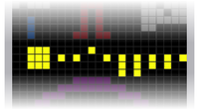
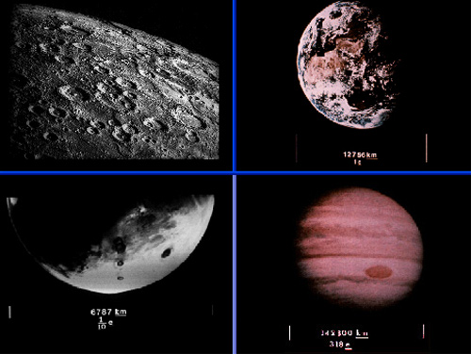
Содержание посланий
Послания – это письма, представляющие собой попытку создать элементарную энциклопедию земных знаний.
Сообщения посвящены нескольким темам.
Астрономия
Идентифицирование Солнца и соседних планет.
Солнце и планеты
Солнечной системы
на диске Pioneer 10
Информация
о Солнечной системе
в послании Аресибо
Снимки Меркурия,
Земли, Юпитера,
Марса на диске Voyager

Slide 14
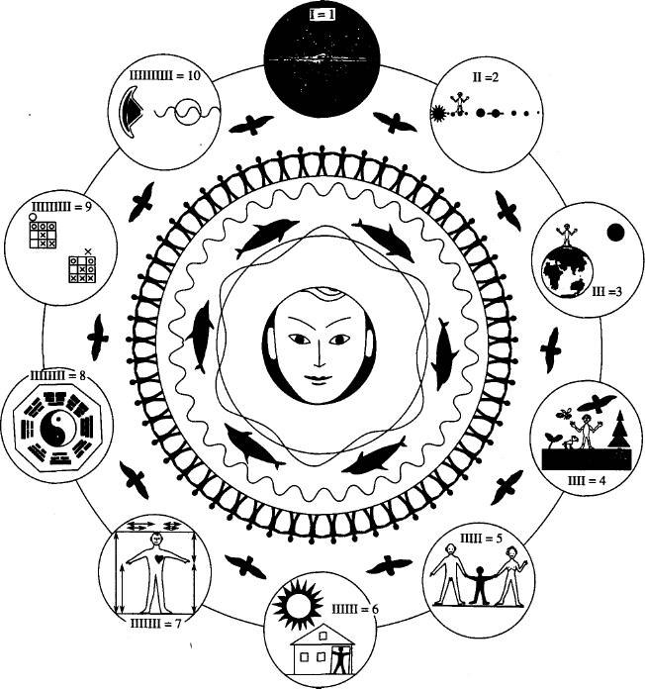
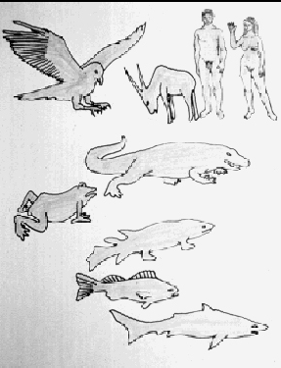
Содержание посланий
Человек
В посланиях показана вся человеческая жизнь: движущееся воплощение всех значений глагола «жить», которые известны на Земле (природные ландшафты и морские пейзажи, набор изображений птиц, рыб, насекомых и зверей)
Снимки на диске космического
зонда Voyager
Логотип
«Детского радиопослания»

Slide 15
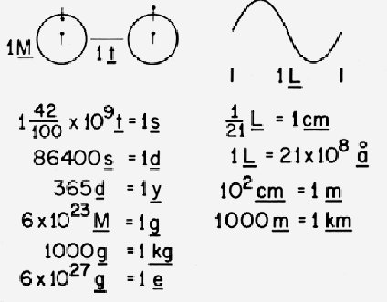
Содержание посланий
Физика и математика
Списки физических величин и математических символов, а также основные единицы массы, длины и времени.
Числа от одного до 10
в двоичной системе
в послании Аресибо
Записи на диске космического
зонда Voyager

Slide 16
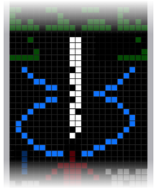
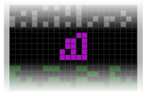
Содержание посланий
Химия и биохимия
Химические формулы, диаграммы разных атомов (водорода, углерода, азота, кислорода и фосфора), составляющих основу земной жизни. Сведения об основных блоках биохимии.
Запись атомных чисел
в послании Аресибо
Количество пар нуклеотидов
в геноме человека
и форма молекулы ДНК.
Записи на диске космического
зонда Voyager

Slide 17
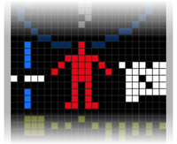
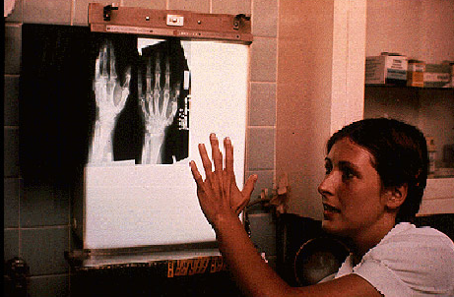
Содержание посланий
Описание анатомии и
физиологии человека.
Информация о человеке
и человечестве
в послании Аресибо
Записи на диске космического зонда Voyager

Slide 18
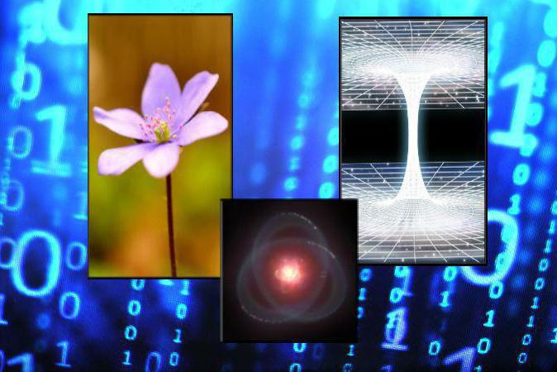
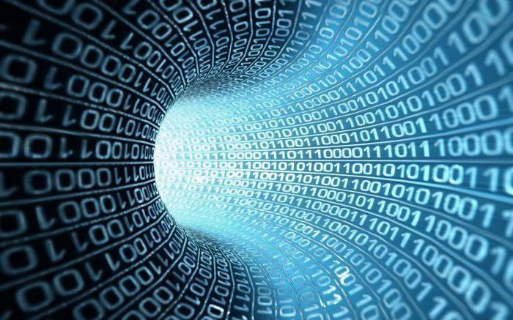
Способы шифрования информации в посланиях
Во всех современных межзвёздных посланиях используют двоичную систему счисления, так как она является наиболее простой.
Две цифры двоичной системы счисления могут быть легко представлены многими физическими явлениями.
В такой системе счисления возможно применение аппарата алгебры логики для выполнения побитовых операций над числами.
Чем меньше количество состояний у элемента, тем выше помехоустойчивость и тем быстрее он может работать.
Недостаток: общая длина посланий превышает 1,7 миллиона двоичных символов.

Slide 19
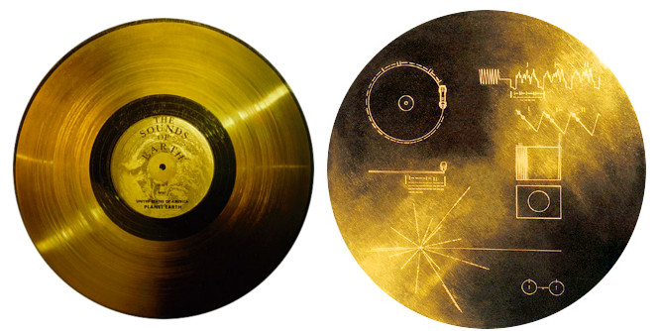
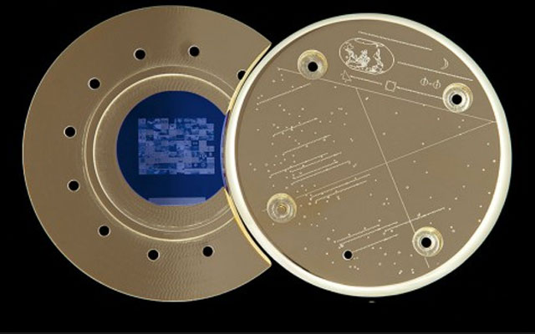
Содержание посланий
Диск
космического зонда Voyager
«Последние картинки»,
«The Last Pictures»

Slide 20
Вывод из истории посланий
Анализ литературы и систематизация истории посланий показали, что информация, которая в них содержится, очень сложна для её дешифрования.
Использование двоичной системы счисления для кодирования межзвездных расстояний перегружает послания.
Возможности отправления посланий на сегодняшний день очень широкие. Если создать табличку с посланием подобную дискам, то доставка в созвездие Водолея возможна с помощью спутника, а также в виде цветной картинки с помощью радиосигнала.

Slide 21
Решение 2 задачи
Для проекта послания нами были выбраны следующие
критерии отбора символов и языка послания:
Максимум графических символов;
Шифрование натуральных чисел (при описании числа планет солнечной системы) в двоичной системе.
Межзвёздные расстояния очень велики.
В двоичной системе они будут представлять большое количество повторяющихся цифр и быстрый рост числа разрядов. Это усложнит дешифрование послания, поэтому представим их в шестнадцатеричной системе счисления.

Slide 22
Решение 2 задачи
Анализ посланий позволил выявить наиболее важную информацию, которую можно было бы представить внеземным цивилизациям:
Сведения о Солнечной системе;
Сведения о межпланетных расстояниях в Солнечной системе;
Сведения о планете Земля и о наличии жизни на ней;
Понятие о времени на планете Земля и в сравнении с другими планетами.
Расстояние от Солнца до звезды TRAPPIST-1.

Slide 23
Решение 2 задачи
Законы Ньютона об инерциальных системах отсчета
Основу атомной теории
Самые важные открытия в математике:
- теорема Эйлера о многогранниках как основа топологии;
- треугольник Паскаля как основа теории чисел;
- малая теорема Ферма как теория о целых числах.

Slide 24
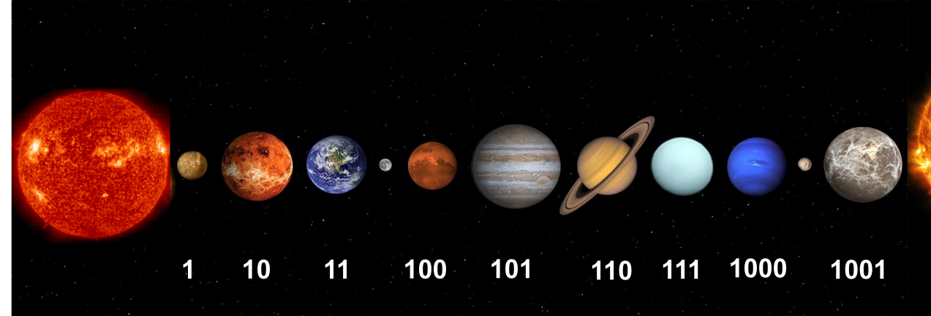
Решение 3 задачи Солнечная система
Информацию Солнечной системе можно представить в виде объемного изображения с пронумерованными планетами. Солнце не нумеровать. Таким образом представить натуральные числа от 1 до 9.
Затем перевести их в двоичную систему, для простоты дешифровки.

Slide 25
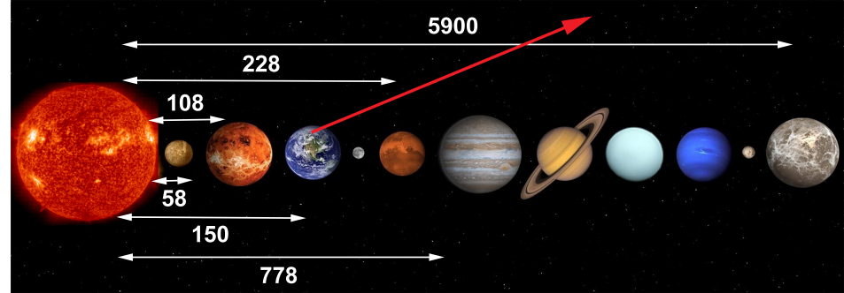
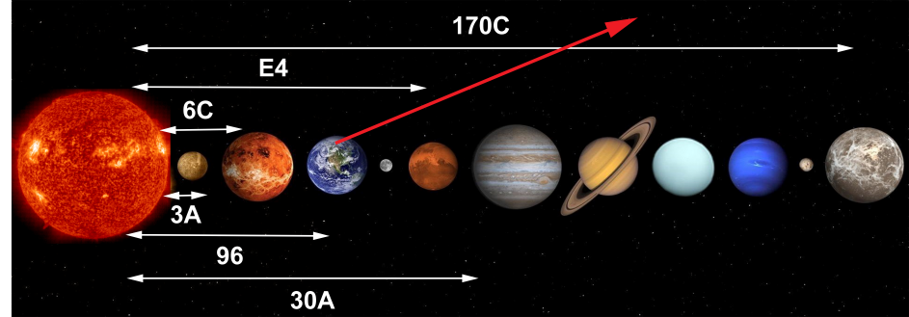
Расстояния в Солнечной системе
Информацию о межпланетных расстояниях также можно представить схематично, поставив на модели отрезки со стрелками на их концах, и таким образом описать понятие расстояния.
Эти данные представить в шестнадцатеричной системе, так как расстояния от Солнца до планет (в млн. км) очень велико.
Здесь же можно показать, с какой планеты произведен запуск послания.

Slide 26
Планета Земля
Информацию о планете можно представить схематично, в виде обозначения четырех стихий – воздух, вода, огонь и земля. Такое представление стихий на наш взгляд является наиболее доступным для внеземных цивилизаций и необходимо для объяснения того, что они являются основным понятиям, характеризующим проявление жизни.

Slide 27
Наличие жизни на Земле
Информацию о наличии жизни на Земле также можно представить схематично. Это дает общее представление о виде человека.

Slide 28
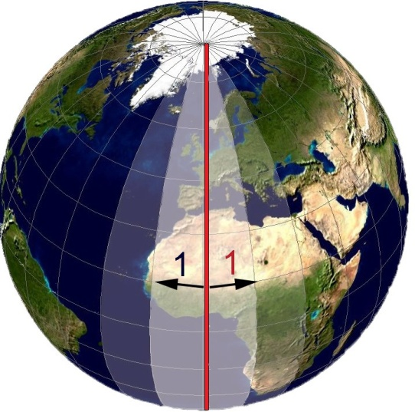
Солнечные сутки
Сутки — единица измерения времени, приблизительно равная периоду обращения Земли вокруг своей оси.
Солнечные сутки — промежуток времени, за который
небесное тело совершает 1 поворот вокруг своей оси
относительно центра Солнца.
Сутки делятся на 24 часа (1440 минут, или 86 400 секунд).
Вращение Земли вокруг своей оси приводит к перемещению солнечного освещения по земной поверхности с востока на запад, к смене дня и ночи.
С 1884 г. был принят поясной счет времени, т. е. всю поверхность Земли разделили а 24 часовых пояса по 15° каждый.
За поясное время принимают местное время среднего меридиана каждого пояса. Время соседних часовых поясов отличается на один час.
Нулевым поясом считается Гринвичский, который проходит по обе стороны от нулевого меридиана.
Время нулевого, или начального меридиана считается
Всемирным временем.

Slide 29
Год на Земле и на Марсе
Представление о том, что за один оборот Земля вокруг Солнца проходит 365 •24 = 8760 часов, а Марс 686•24= 16464 часа покажем схематично.
16464
8760
Эти числа представим в шестнадцатеричной системе.

Slide 30
Расстояние до TRAPPIST-1
Расстояние от Солнца до звезды TRAPPIST-1 в созвездии Водолея равно 373 670 000 млн. километров.
Представим это число в шестнадцатеричной системе.

Slide 31
Законы Ньютона об инерциальных системах отсчета
Физические достижения - это идеи, наиболее удачно описывающие окружающий мир.
Их можно представить в виде рисунков, где переменные и законы представлены символами. Если внеземные цивилизации обладают хоть каким-то разумом, эта форма представления будет наиболее доступна.
Законы Ньютона об инерциальных системах отсчета были сформулированы учёным в 1687 году. Ньютон считал, что в нормальной системе отсчёта тело, ни с кем не взаимодействующее будет сохранять свою скорость, а не терять её, как думал Аристотель.
Чтобы это осознать человечеству потребовалось две тысячи лет.

Slide 32
Законы Ньютона об инерциальных системах отсчета
Первый закон
Существуют такие системы отсчёта, называемые инерциальными, относительно которых материальные точки, когда на них не действуют никакие силы (или действуют силы взаимно уравновешенные), находятся в состоянии покоя или равномерного прямолинейного движения.
Второй закон
В инерциальной системе отсчёта ускорение, которое получает материальная точка с постоянной массой, прямо пропорционально равнодействующей всех приложенных к ней сил и обратно пропорционально её массе.
Третий закон
Материальные точки взаимодействуют друг с другом силами, имеющими одинаковую природу, направленными вдоль прямой, соединяющей эти точки, равными по модулю и противоположными по направлению.

Slide 33
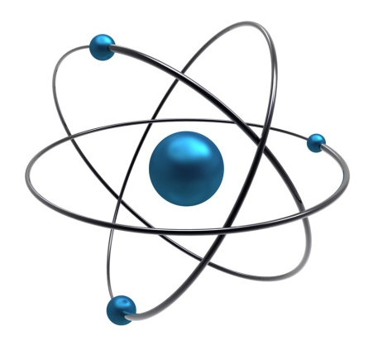
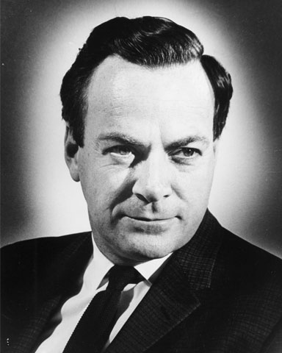
Атомная теория
Атомная теория — физическая теория, предполагает, что всё на свете состоит из мельчайших частиц —атомов, скреплённых между собой ядерными и электрическими силами.
Представление атомной теории, по нашему мнению, является очень важной информацией для внеземных цивилизаций. Покажем также в виде символа.
«…Если бы в результате какой-то мировой катастрофы все накопленные научные знания оказались бы уничтоженными, и к грядущим поколениям живых существ перешла бы только одна фраза, то, какое утверждение, составленное из наименьшего числа слов, принесло бы наибольшую информацию? Я считаю, что это – атомная гипотеза: все тела состоят из атомов - маленьких телец, которые находятся в беспрерывном движении, притягиваются на небольших расстояниях, но отталкиваются, если одно из них плотнее прижать к другому. В одной этой фразе содержится невероятное количество информации о мире, стоит лишь приложить к ней немного воображения и чуть соображения».
Ричард Фейнман
Ричард Фейнман
1918 – 1988 гг.

Slide 34
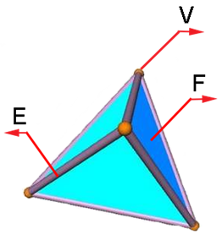
Теорема Эйлера для многогранников
Теорема Эйлера о многогранниках заложила фундамент нового раздела математики — топологии.
Эйлер предложил при изучении определенных вопросов по геометрии отказаться от рассмотрения метрических свойств геометрических фигур, таких как длина и площадь.
Эйлер устанавливает связь между числом вершин V, числом ребер E и числом граней F простого многогранника.
V – E + F = 2.
Топология занимается изучением свойств фигур (или пространств), которые сохраняются при непрерывных деформациях, таких, например, как растяжение, сжатие или изгибание (понятия гомеоморфизм и гомотопии) .
Идеи и образы топологии играют ключевую роль практически во всей современной математике – в дифференциальных уравнениях, механике, комплексном анализе, алгебраической геометрии, функциональном анализе, математической и квантовой физике, теории представлений, и даже – в удивительно преображенном виде – в теории чисел, комбинаторике и теории сложности вычислений. В частности, современная топология находит широкое применение в механике и математической физике. Топологические методы широко используются в качественной теории движения твердого тела.

Slide 35
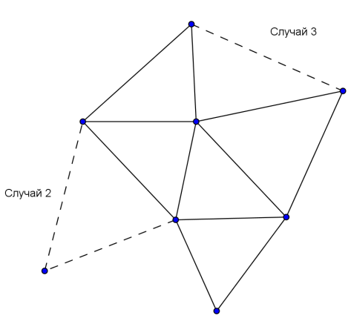
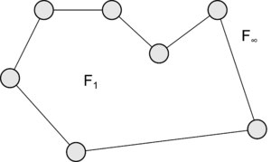
Теорема Эйлера для многогранников. Тождество Эйлера. Теория графов
Формула (тождество) Эйлера справедлива для планарных графов.
Если обыкновенный связный плоский граф имеет V вершин, E ребер и F граней, то
V – E + F = 2.
Любой многогранник можно считать графом (если рассматривать только вершины и ребра, исключая грани, то получается геометрическое изображение некоторого графа в пространстве). Такой граф является обыкновенным и связным.
По лемме о выпуклом многограннике любой выпуклый многогранник, рассматриваемый как граф, планарен. Гранью плоского графа называется максимальная область плоскости, любые две точки которой можно соединить непрерывной линией, не пересекающей граф (точки графа не принадлежат никакой грани).
Именно по этим перечисленным причинам мы считаем, что Теорема Эйлера для многогранников должна присутствовать в послании.

Slide 36
Теорема Эйлера для многогранников
Представить теорему Эйлера для многогранников также можно схематично. Представим обозначения символами, а результат применения формулы в двоичной системе.
 | V | F | E
n | 4 | 4 | 6
 | V | F | E
n | 100 | 100 | 110
V – E + F = 2
4 – 6 +4 = 2
V – E + F = 10
100 –110 +100 = 10

Slide 37
Треугольник Паскаля
Треугольник Паскаля - бесконечная таблица биноминальных коэффициентов, имеющая треугольную форму.
В этом треугольнике на вершине и по бокам стоят единицы. Каждое число равно сумме двух расположенных над ним чисел.
Строки треугольника симметричны относительно вертикальной оси.
Треугольник Паскаля обладает рядом замечательных свойств.
Числа, составляющие треугольник Паскаля, возникают в алгебре, комбинаторике, теории вероятности, математическом анализе, теории чисел.
Именно поэтому его необходимо включить в послание.

Slide 38
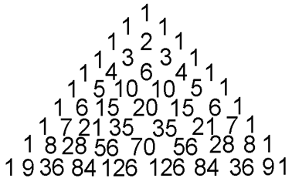
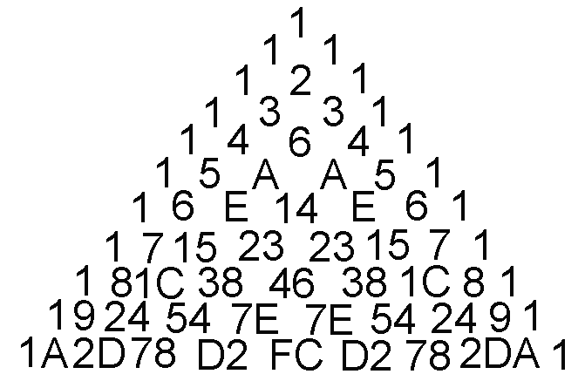
Треугольник Паскаля
Представим треугольник Паскаля в шестнадцатеричной системе

Slide 39
Малая теорема Ферма и её обобщение
Частным случаем теоремы Эйлера является малая теорема Ферма (при простом m).
Малая теорема Ферма — теорема теории чисел, которая утверждает, что если a и m взаимно просты, то
, где ϕ(m) - функция Эйлера.
Малая теорема Ферма стала одной из главных теорем для исследований в теории целых чисел и в более широких областях, например, при доказательстве корректности алгоритма шифрования RSA.

Slide 40
Оформление проекта «Послание 2017»
Табличка, содержащая послание, имеет вид прямоугольника (две стороны), на который нанесена наиболее значимая информация.
Информация зашифрована так, чтобы ее дешифрование внеземными цивилизациями было наиболее доступно.
Проект таблички на следующих слайдах.

Slide 41
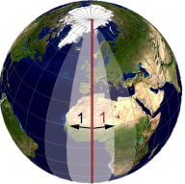
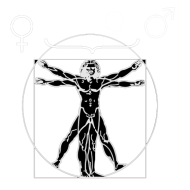

Slide 42
 | V | F | E
n | 100 | 100 | 110

Slide 43
Выводы
В результате исследования были выявлены наиболее значимые законы астрономии, физики, химии и математики, которые наглядно представлены и зашифрованы по принципу наиболее простого дешифрования:
- земное представление о натуральных числах и
времени представлено в двоичной системе;
- представления о межпланетных расстояниях
представлены в шестнадцатеричной системе,
так как они очень велики.
Послание может быть доставлено в созвездие Водолея с помощью спутника, а также в виде цветной картинки с помощью радиосигнала.

Slide 44
Библиография
1. Зайцев А.Л. Радиовещание для внеземных цивилизаций. Информационный бюллетень SETI. № 15, стр. 31-47. АКЦ ФИАН, Москва, 1999.
2. Edvard Engelbert Neovius The Most Important Task of our Time
3. Arecibo Observatory Home — сайт обсерватории Аресибо
4. Шкловский И. Журнал «Вселенная. Жизнь. Разум»/ Под ред. Н. С. Кардашева и В. И. Мороза.-6-е изд., доп.-М.: Наука, 1987. — 320 с.
5. Журнал «Земля и Вселенная», 2000, № 59.
Фейнман Pичард. Характер физических законов. Связь математики с физикой, режим доступа:.http://www.uhlib.ru/fizika/harakter.fizicheskih.zakonov/p5.php
6. Энциклопедический словарь юного физика/под ред. Чуянова В.А. — М.: Педагогика, 1984.- 354 с.
7. Официальный сайт программы «Voyager» http://voyager.jpl.nasa.gov (дата обращения 20.04.2016)
8. Фейнман Pичард. Характер физических законов. Связь математики с физикой, режим доступа: http://www.uhlib.ru/fizika/harakter.fizicheskih.zakonov/p5.php
9. И.М. Капитонов. Введение в физику ядра и частиц. Учебное пособие. 2002. - 379 стр.
10. Гарднер М. Нескучная математика: Калейдоскоп головоломок. Москва: ACT: Астрель, 2008.
11. Винберг Э. Б. Малая теорема Ферма и ее обобщения // Математическое просвещение. — 2008. — В. 12. — С. 43–53.

Slide 45
Спасибо за внимание!

